Slide 1
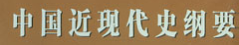
中国近现代史纲要
第三章 辛亥革命与君主专制
制度的终结

Slide 2
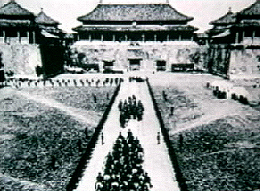
第一节 举起近代民族民主革命的旗帜
一、辛亥革命爆发的历史条件
1．民族危机加深
20世纪初，帝国主义列强对中国的侵略日益扩大。
八国联军侵略北京。

Slide 3
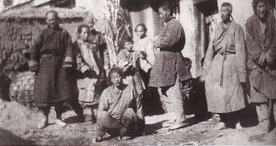
2．社会矛盾激化
本来就十分沉重的税赋加上巨额的对外赔款，使广大劳动人民不堪重负，民不聊生。

Slide 4
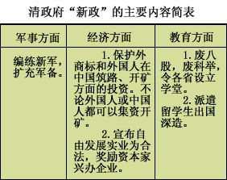
3．清末“新政”
为了缓和国内人民的反抗情绪，1901年初，慈禧太后刚到西安，就发布“变法”命令，表示要力图振作，推行“新政”，加强“改革”。

Slide 5
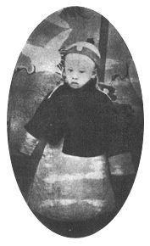
预备立宪：1906年，清廷宣布“预备立宪”，两年后颁布《钦定宪法大纲》，规定“预备立宪”期为九年。不久，光绪帝和慈禧太后相继死去。醇亲王载沣之子溥仪继位，改年号宣统。溥仪两岁，由载沣监国摄政。
幼年登基时的溥仪

Slide 6
皇族内阁：1911年5月8日，清政府裁撤军机处，改设内阁，任命庆亲王奕劻为内阁总理大臣。13个内阁成员中，皇族占7人，他们分别控制着总理、民政、库支、海军、司法、农工商、理藩等重要职位。人们称它为“皇族内阁”或“亲贵内阁”。

Slide 7
请愿运动：要求撤销皇族内阁的请愿运动迅速兴起。立宪派举行咨议局联合会，向都察院呈递奏折，遭清廷拒绝。再次上书，重申君主立宪国之原则，又遭呵斥。立宪派代表发表《宣告全国书》，随后又发出《通告各团体书》，声明“续行请愿”。此时，武昌起义爆发。为平息革命，稳定统治，清廷不得不屈从袁世凯的压力，解散皇族内阁。
这些事实表明：清政府也已无法照旧统治下去

Slide 8
二、资产阶级革命派的活动
近代中国的资产阶级是如何发生的？从根本上说，是被外国侵略者和本国封建统治者逼迫出来的。

Slide 9
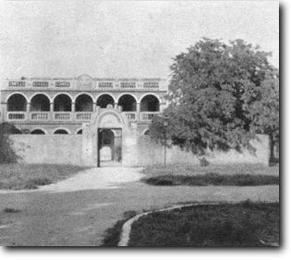
孙中山是如何走上革命道路的？
孙中山于1866年11月12日诞生在广东省香山县（今中山县）翠亨村。下图是孙中山诞生地和住宅的照片。

Slide 10
孙中山——读书生涯
一八六六年十一月十二日，出生于翠亨村。
一八七五年，在翠亨村读私塾。
一八七九年六月，赴檀香山读书。
一八八三年七月，从檀香山回乡。十一月，赴香港读书，与陆皓东在香港入基督教。
一八八四年五月，与外沙乡卢慕贞结婚。
一八八六年，入广州博济医院学习西医。
一八八七年，转学香港西医书院。
一八九二年，回乡翠亨主持建造新居。在香港西医书院毕业后赴澳门、石歧、广州等地开中西药局行医。
一八九四年一月，在乡起草《上李鸿章书》。 赴上海、天津寻找上书门径。
一八九四年六月，孙中山到天津上书李鸿章，要求改革时政，被置之不理。

Slide 11
孙中山——投生革命
一八九四年十一月，赴檀香山创立兴中会。
一八九五年，广州起义事泄， 经澳门、 香港往日本。
一八九六年，伦敦蒙难后在英国考察西方政治。
一九○○年，在东南亚从事武装起义的准备活动，发动惠州三洲田起义，建立起义指挥中心于台北。
一九○三年，领导革命派与保皇派的论战。
一九○四年，在檀香山加入洪门致公堂。在欧美宣传革命，组织革命团体。
一九○五年，联合各革命团体在东京成立同盟会，被举为总理。系统提出三民主义思想体系。
一九○七年五月，发动潮州黄冈起义。
一九○七年六月，发动惠州七女湖起义 。
一九○七年九月，发动钦州防城起义。
一九○七年十二月，发动镇南关起义。
一九○八年三月，发动钦州、廉州起义。

Slide 12
孙中山——捍卫革命
一九一二年元旦，就任临时大总统。结束中国的封建帝制，建立中国乃至亚洲历史上第一个共和国。
一九一二年三月，颁布《中华民国临时约法》。
一九一二年四月，解临时大总统职，倡办实业，宣传民生主义。
一九一二年八月，同盟会与其他革命组织联合改组为国民党。
一九一二年九月，受任全国铁路督办。
一九一三年，发动讨袁的二次革命。
一九一四年七月，在东京组织成立中华革命党，任总理。
一九一五年十月，在东京与宋庆龄结婚。
一九一五年十二月，发动讨袁护国运动。
一九一七年九月，组织护法军政府，任海陆军大元帅，在广州建立政权。
一九一八年五月，辞职赴沪著书立说，规划国家经济建设的蓝图。
一九一九年十月，改组中华革命党为中国国民党。

Slide 13
孙中山——新三民主义
一九二二年八月，赴沪后与中国共产党代表李大钊会谈。
一九二三年二月，在广州设立陆海军大元帅大本营，任大元帅，三次在广州建立政权。
一九二三年十一月，发表《中国国民党改组宣言》、《中国国民党党纲草案》和《中国国民党章程草案》。
一九二三年十二月，发表《关于海关问题之宣言》，抗议英美干涉中国内政。
一九二四年一月，在广州主持召开中国国民党第一次全国代表大会，发表宣言，重新阐释三民主义
一九二四年五月，创办黄埔陆军军官学校。
一九二四年九月，发表北伐宣言，誓师韶关，准备北伐。
一九二四年十月，平定广州商团叛乱。
一九二四年十一月，应邀北上共商国是，寻求国家统一，主张速开国民会议及废除中外不平等条约。
一九二五年三月十二日，因病不治逝世于北京。

Slide 14
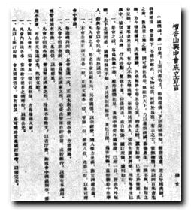
1.兴中会成立
1894年11月，孙中山在檀香山华侨中建立兴中会。入会秘密誓词为：“驱除鞑虏，恢复中国，创立合众政府”。1895年2月，孙中山在香港成立兴中会总部。兴中会的建立标志着中国资产阶级革命派的初步形成，表明孙中山正式走上革命道路。
兴中会成立宣言

Slide 15
2.革命派的宣传工作
1901年至1905年间，资产阶级民主革命思想得到广泛传播。一批新兴知识分子出版各种宣传革命的书刊，大力宣传民主革命思想。上海和日本东京成为宣传革命思想的中心。

Slide 16
革命报刊一览表
报 纸 |  |  |  | 刊 物
报名 | 刊行时间 | 出版地 |  | 刊名 | 刊行时间 | 出版地
中国日报 | 1900—1913 | 香港 |  | 中国旬报 | 1900—1901 | 香港
苏报 | 1903 | 上海 |  | 开智报 | 1900—1901 | 横滨
国民日日报 | 1903 | 上海 |  | 国民报 | 1901 | 东京
俄事警闻 | 1903—1904 | 上海 |  | 政艺通报 | 1902—1906 | 上海
檀山新报 | 1903—1907 | 檀香山 |  | 游学译报 | 1902—1903 | 东京
俚语日报 | 1903—1904 | 长沙 |  | 大陆 | 1902—1905 | 上海
世界公益报 | 1903—1904 | 香港 |  | 女报 | 1902—1903 | 上海
警钟日报 | 1904—1905 | 上海 |  | 湖北学生报 | 1903 | 东京
大同日报 | 1904—1912 | 旧金山 |  | 直说 | 1903 | 东京
图南日报 | 1904—1906 | 新加坡 |  | 浙江潮 | 1903—1904 | 东京
广东日报 | 1904—1905 | 香港 |  | 江苏 | 1903 | 东京

Slide 17
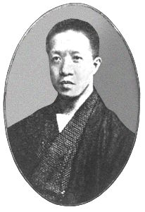
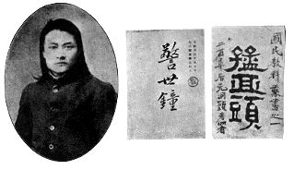
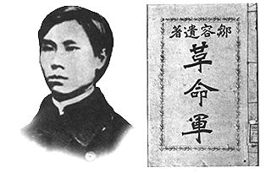
章炳麟、邹容、陈天华
（当时宣传革命思想的代表人物）
章炳麟
陈天华
邹容

Slide 18
3.革命派的组织工作
资产阶级民主革命思想广为传播的同时，资产阶级革命团体也在各地纷纷成立。
1903年，黄兴、陈天华、宋教仁等人，在长沙成立华兴会，黄兴任会长
1904年，湖北刘敬安、张难先等在武昌成立科学补习所
1904年陶成章、龚宝铨等在上海组成光复会，蔡元培任会长
1906年，湖北进步人士在武昌建立日知会

Slide 19
4.中国同盟会的成立
时间：1905年8月20日
地点：设总部于日本东京
组织方案 ：举孙中山为总理，设执行、评议、司法三部，黄兴为协理，国内设五个支部，海外设四个支部，下设分会。
主要成员：中小资产阶级及其知识分子。
机关报：《民报》
中国同盟会的政治纲领是“驱除鞑虏，恢复中华，建立民国，平均地权”

Slide 20
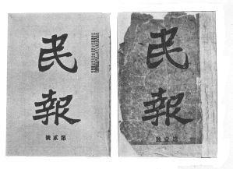
三、三民主义学说和资产阶级共和国方案
孙中山在《民报》发刊词中，把同盟会的纲领阐发为“民族”、“民权”、“民生”三大主义，称为三民主义。三民主义是孙中山领导辛亥革命的指导思想。

Slide 21
四、关于革命与改良的辩论
辩论的主要阵地：
革命派：《民报》
改良派：《新民丛报》
（投入论战的还有其它十几种报刊）
辩论的焦点与主要内容：
第一、要不要以革命手段推翻清王朝
第二、要不要推翻帝制，实行共和
第三、要不要社会革命

Slide 22
第二节 辛亥革命与建立民国
一、封建帝制的覆灭
1.资产阶级革命派发动和领导的武装起义
同盟会成立后，以孙中山为首的资产阶级革命派，积极开展各项革命活动，派人回国发展革命组织，联络会党和新军，不断发动武装起义。

Slide 23
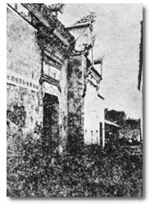
2.武昌起义
在革命形势已经成熟之际，湖北革命团体共进会和文学社决定联合在武昌举行武装起义。
武昌小朝街85号,武昌起义总指挥部

Slide 24
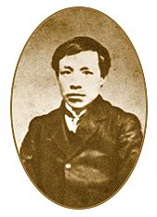
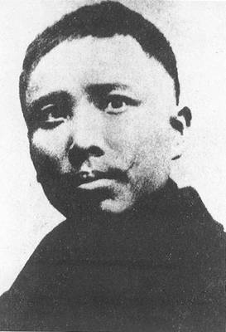
起义领导机关决定由蒋翊武任总指挥，孙武任参谋长，刘复基、彭楚藩等为军事筹备员。
孙武
蒋翊武

Slide 25
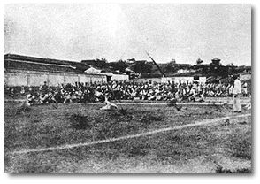
1911年10月10日晚，由于起义计划泄露，武昌城内新军工程第八营的革命党人提前起义。震动中外的武昌起义爆发了。
起义军一夜之间就占领武昌，取得了首义的胜利。
起义士兵占领楚望台军械库的情景

Slide 26
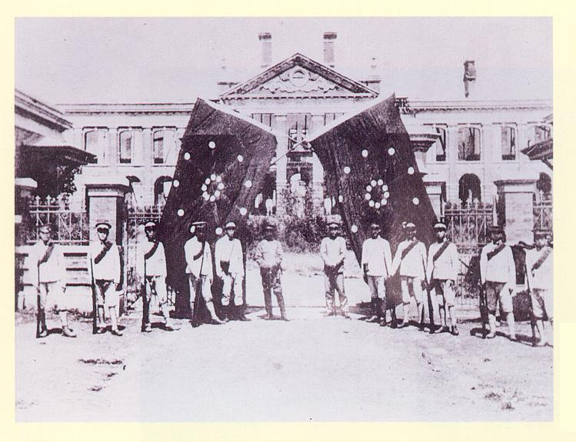
武昌起义的第二天，在湖北省谘议局的旧址，设中华民国军政府鄂军都督府，即湖北军政府。推举清新军协统黎元洪任都督。
湖北军政府

Slide 27
各地响应：武昌起义胜利后，散布各地的革命党人都积极响应，发动新军和会党起义。湖南、陕西、江西三省，在十多天内就起义独立；山西、云南在10月底宣布独立；贵州、江苏、浙江、广西、安徽、福建、广东、山东、四川等省11月份相继独立。全国二十四省区中有十四省脱离了清政府的控制，其余地区也正在酝酿或爆发着起义。

Slide 28
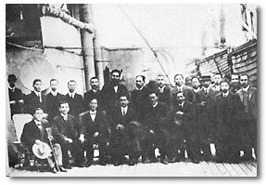
二、中华民国的建立
武昌起义的消息传到欧洲，孙中山启程回国，赶回上海，受到热烈欢迎，
1911年12月20日，孙中山在轮船上与前来欢迎者合影（前排第四人为孙中山）

Slide 29
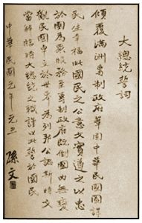
孙中山回国后，被独立各省的代表推举为临时大总统。1912年1月1日，孙中山在南京宣誓就职，改国号为“中华民国”，定1912年为民国元年，并成立中华民国临时政府。

Slide 30
南京临时政府制定的各项政策措施，集中代表和反映了中国民族资产阶级的愿望和利益，在相当程度上也符合广大中国人民的利益。
例如：扫除种种封建弊端，保护人权；鼓励发展资本主义工商业，提倡兴办工厂、矿山、银行、垦殖事业等；宣布禁止刑讯，保护华侨、禁止贩卖华工，禁止买卖人口、废除奴婢，禁止种植和吸食鸦片等；宣布改革文化教育制度，否定忠君尊孔教育，废止小学读经，禁用清廷学部颁行的各种教科书等。

Slide 31
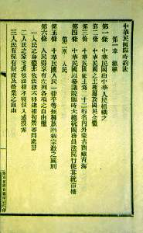
中华民国临时约法 1912年3月，临时参议院颁布《中华民国临时约法》。这是中国历史上第一部具有资产阶级共和国宪法性质的法典。
《中华民国临时约法》之一页

Slide 32
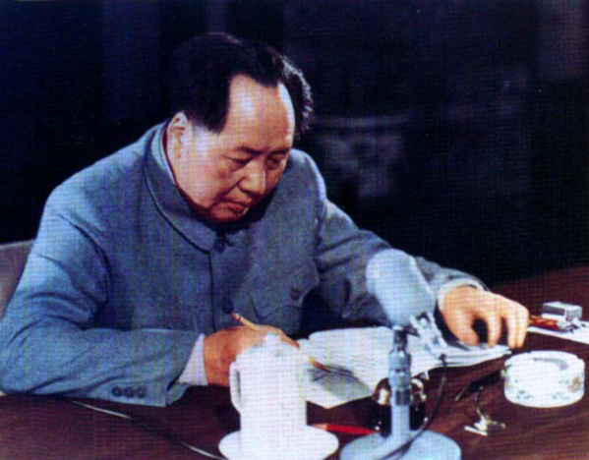
毛泽东说：“民国元年的《中华民国临时约法》，在那个时期是一个比较好的东西；当然，是不完全的、有缺点的，是资产阶级性的，但它带有革命性、民主性。”
1954年毛泽东在修改宪法草案

Slide 33
辛亥革命的历史意义
第一、辛亥革命推翻了封建势力的政治代表、帝国主义在中国的代理人——清王朝的统治，沉重地打击了中外反动势力，为中国人民斗争的发展开辟了道路。
第二、辛亥革命结束了统治中国两千多年的封建君主专制制度，建立了中国历史上第一个资产阶级共和政府，使民主共和的观念开始深入人心。

Slide 34
第三、辛亥革命给中国人民带来了一次思想上的解放，激发了中国人民的爱国热情，打开了思想进步的闸门。
第四、辛亥革命促使社会经济、思想习惯和社会风俗等方面发生了新的积极变化。
第五、辛亥革命推动了亚洲各国民族解放运动的高涨。

Slide 35
第三节 辛亥革命的失败
一、封建军阀专制统治的形成
1.袁世凯窃国，辛亥革命流产
武昌起义爆发后，袁世凯利用革命势力的迅猛发展迫使清政府任命他为内阁总理大臣。掌权后即刻派兵攻打武汉，直接打击和削弱革命力量。
同时袁世凯又派人南下和谈，采取欺骗手法表示赞成共和，诱使革命党人交出政权。孙中山被迫表示如清帝退位，袁世凯绝对赞成共和，就可把临时大总统的职位让给他。

Slide 36
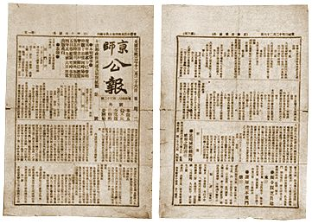
在得到南方政府同意让权的保证后，又回过头来武力逼迫使清帝退位。袁在清帝退位第二天（1912.2.13）致电临时政府，宣布“共和为最良国体”。
1912年2月13日《京师公报》印发刊登清帝宣布退位以及优待皇室各条件的号外

Slide 37
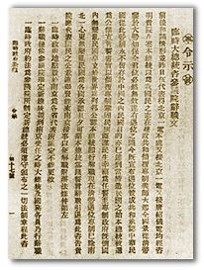
1912年2月13日孙中山辞职。为防止袁世凯独裁，孙中山在辞职咨文中提出定都南京、新总统到南京就职和遵守《临时约法》等三项条件。
孙中山的辞职咨文

Slide 38
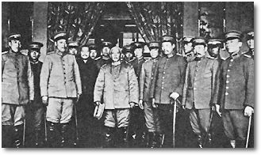
1912年2月18日，孙中山派专使赴北京迎袁世凯到南京就任临时大总统。但袁暗中指使他的亲信在北京举行“兵变”，北方形势紧张，参议院只得同意袁世凯在北京就职。
3月10日袁世凯在北京就任临时大总统。中者为袁世凯

Slide 39
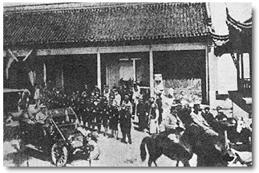
1912年4月1日，孙中山正式辞去临时大总统职务。随后，临时参议院议决将临时政府迁往北京。
孙中山乘车离开总统府

Slide 40
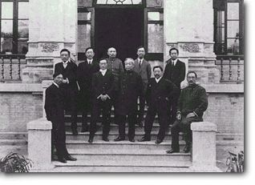
2.封建军阀的专制统治
袁世凯就任中华民国临时大总统后，提议由唐绍仪出任内阁总理。袁世凯竭力排斥革命党人。中华民国第一届内阁的成立标志着北洋军阀在中国统治的确立。
唐绍仪内阁部分成员合影

Slide 41
宋案：宋教仁希望通过政党竞选组织内阁。1912年，他把同盟会改组为国民党。1913年初，国民党在国会参、众两院选举中获胜。袁世凯大为恐慌。1913年3月20日宋教仁在上海火车站遇刺，22日不治身亡。
袁世凯于1913年11月4日下令解散国会，撤销议会。
“善后大借款”：袁世凯为了取得帝国主义的支持，未经国会同意，同英、法、德、俄、日五国银行团签订了以盐税、海关税等为抵押，本息共计6789多万英镑的《善后借款合同》。

Slide 42
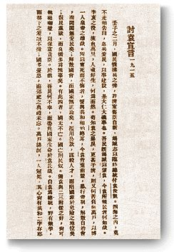
二、旧民主主义革命的终结
1913年“二次革命”
1915年“护国战争”
1917年“护法运动”

Slide 43
辛亥革命失败的原因和教训
辛亥革命为什么会失败？
1.客观上，帝国主义不容许中国建立一个独立、富强的资产阶级共和国，从而用各种手段破坏、干涉中国革命，与国内的反革命派勾结，绞杀了这场革命。

Slide 44
2.主观上，辛亥革命失败的根本原因在于它的领导者资产阶级革命派本身存在着许多弱点和错误。
第一，没有提出彻底的反帝反封建的革命纲领。
第二，不能充分发动和依靠人民群众。
第三，不能建立坚强的革命政党。

Slide 45
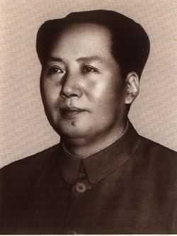
当然要历史地看待他们的缺点，不能苛求于前人。毛泽东说：“是要从历史条件加以说明，使人理解，不可以苛求于前人的。”

